Slide 1
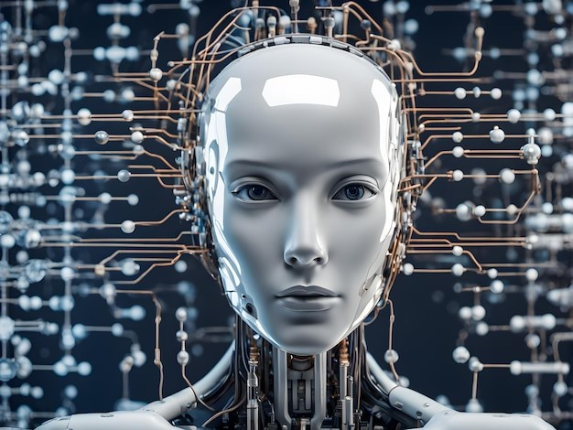
Использование нейросетей для работы с текстовым контентом
ГБОУ ДПО ЛНР «Луганский институт развития образования»
Делекторская Е.В., методист ЛИРО

Slide 2

План лекции
Нейросети для работы с текстовым контентом
Использование текстовых нейросетей для решения профессиональных задач педагога
2.1 Работа с учебной документацией
2.2 Использование ИИ в подготовке к учебным занятиям
2.3 Использование ИИ в воспитательной работе педагога
2.4 Использование ИИ в научной и методической работе

Slide 3
1. Нейросети для работы с текстовым контентом

Slide 4
Бесплатные нейросети
GigaChat (Сбер) - https://giga.chat/
Qwen (Alibaba) - https://chat.qwen.ai/
YandexGPT (Яндекс) - https://alice.yandex.ru
Кандинский (Сбер) - https://fusionbrain.ai
Шедеврум (Яндекс) - https://shedevrum.ai/

Slide 5

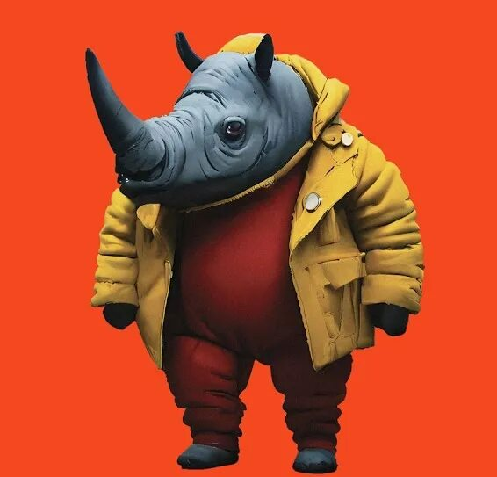



Этапы работы с нейросетью
Шаг 1: Выбор инструмента (нейросети)
Шаг 2: Написать промпт
Шаг 3: Итерации и уточнения

Slide 6
Характеристика нейросетей для работы с текстовым контентом
Возможности:
генерация видео по тексту, изображениям или сценариям (оживление изображений, генерация сцен и т.д.);
улучшение качества видео (увеличение разрешения, подавление шумов, стабилизация видео, улучшение цветопередачи, восстановление утраченных деталей);
редактирование и правка (удаление объектов из кадра, замена фона, стилизация видео, изменение стиля и текстуры, сохраняя при этом геометрию и движения персонажа);
работа с аудио (генерация не только видео, но и синхронизация звук — диалогов, звуковых эффектов, музыки и др.);
создание цифровых аватаров и говорящих персонажей (создание аватаров для чтения новостей, записи обучающие видео без участия человека в кадре);
контроль камеры и кинематографичность (задание сложных траекторий движения камеры, имитация профессиональной киносъёмки и т.д.)

Slide 7
Характеристика нейросетей для работы с текстовым контентом
Ограничения и недостатки:
галлюцинации и фактические ошибки (нейросеть может уверенно выдавать недостоверную информацию, придумывать источники или события);
шаблонность и повторяемость (при одних и тех же запросах модель склонна давать типовые, неоригинальные ответы);
проблемы с длинным контекстом (при работе с большими текстами модель может забывать ранние детали или терять логическую связь);
зависимость от качества входных данных (результат сильно ухудшается при нечётком, противоречивом или слишком кратком запросе);
отсутствие истинного понимания (модель оперирует вероятностными паттернами, не обладая собственной логикой или убеждениями);
языковые и культурные ограничения (лучшие результаты достигаются для английского языка; редкие языки, идиомы и локальный контекст могут обрабатываться хуже);
этические риски (возможная генерация оскорбительного, небезопасного или предвзятого контента при недостаточной настройке).

Slide 8
Формула хорошего промта для графической нейросети
Формула хорошего промпта
[ГЛАВНЫЙ ОБЪЕКТ] + [КОНТЕКСТ/ФОН] + [СТИЛЬ И МАТЕРИАЛ] + [ОСВЕЩЕНИЕ И НАСТРОЕНИЕ] + [КОМПОЗИЦИЯ И РАКУРС] + [ТЕХНИЧЕСКИЕ МОДИФИКАТОРЫ]
Главный объект - Кто/что в центре кадра. Возраст, поза, одежда, материал, количество.
Контекст/Фон - где происходит действие, окружение, дополнительные элементы, фон.
Стиль и материал - визуальный язык, техника, эпоха, референс художника.
Освещение и настроение - тип света, контраст, цветовая палитра, эмоциональный тон.
Композиция и ракурс - как расположен объект, точка съёмки, правила кадрирования.
Технические модификаторы - параметры качества, соотношения сторон, негативные условия, версия модели.

Slide 9
Алгоритм работы с ИИ – изображениями для учителя
Методический алгоритм работы с ИИ-изображениями для учителя
Сформулируйте учебную цель: Зачем нужно изображение? (плакат, схема, иллюстрация к тексту, фон для презентации)
Соберите промпт по формуле: Начните с 3–4 модулей, остальные добавляйте при доработке.
Сгенерируйте 3–4 варианта: Нейросети вариативны. Выбирайте лучший кадр.
Итерируйте: Меняйте 1 модуль за раз (например, только стиль или только ракурс), отслеживайте изменения.
Проверьте на соответствие: Точность фактов, отсутствие текста/артефактов, педагогическая этика, авторские права.
Сохраните промпт: Ведите «Библиотеку промптов» для повторного использования на других темах.

Slide 10
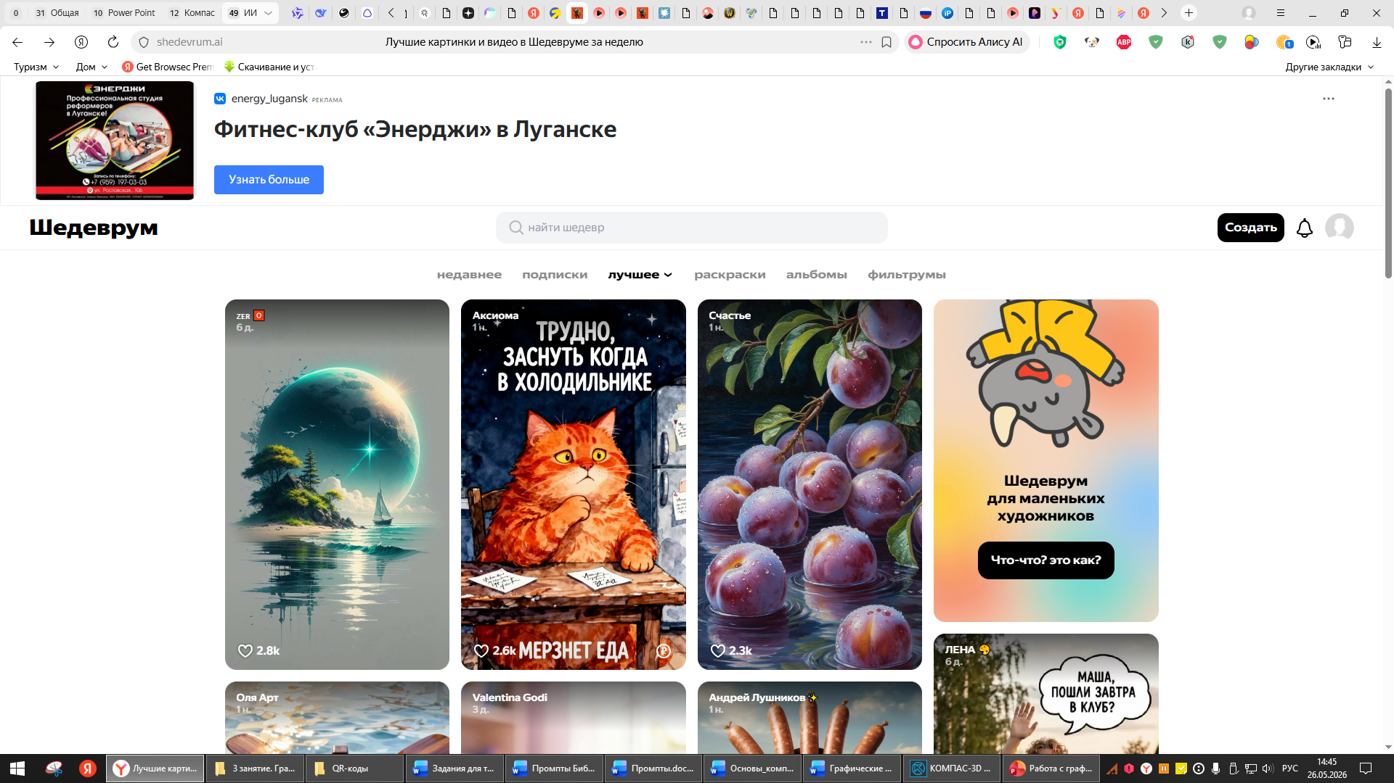
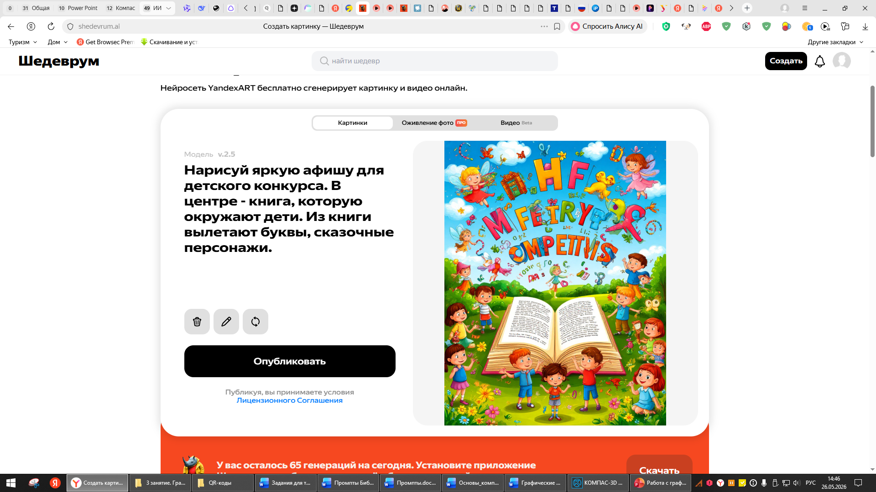
Графическая нейросеть Шедеврум

Slide 11
Графическая нейросеть Шедеврум
Сервис придерживается этических норм и правил, поэтому, скорее всего, не сгенерирует контент, если запрос содержит:
дезинформацию;
жестокость и насилие;
слова из категории 18+;
известных персонажей, бренды или другие объекты авторского права;
упоминание знаменитостей или публичных лиц.
Ограничения бесплатной версии
ограниченное количество генераций в день (70);
нельзя использовать результаты генерации в коммерческих целях без согласования с Яндексом.

Slide 12
Графическая нейросеть Кандинский
Сервис придерживается этических норм и правил, поэтому, скорее всего, не сгенерирует контент, если запрос содержит:
дезинформацию;
жестокость и насилие;
слова из категории 18+;
известных персонажей, бренды или другие объекты авторского права;
упоминание знаменитостей или публичных лиц.
Ограничения бесплатной версии
ограниченное количество генераций в день (70);
нельзя использовать результаты генерации в коммерческих целях без согласования с Яндексом.

Slide 13
Примеры промптов
Промпт. Нарисуй картинку Античная статуя мыслителя, голова которой превращается в сплетение неоновых цифровых схем, на фоне книжных полок. Стиль: фотореализм, кинематографичное освещение, высокая детализация, синие и золотые цвета
Промпт для генерации промпта. Составь промпт для нейросети Шедеврум для генерации афиши конкурса для детей 8-9 лет на тему Книга – твой друг, без неё как без рук.
Промпт для генерации промпта по готовой картинке. В прикреплённом файле имеется картинка. Составь промпт для генерации этой картинки в нейросети Шедеврум.
Промпт. Создай обучающую карточку с примером на сложение. Визуально: в ряд изображено одно яблоко, затем знак «+», затем два яблока, затем знак «=», после которого нарисованы три яблока. Все элементы располагаются в одну горизонтальную линию. Стиль — простой, яркий, учебный, для детей. Фон белый или светлый. Яблоки должны быть похожи друг на друга, чётко видны. Карточка предназначена для изучения счёта и сложения на наглядном примере: 1 яблоко + 2 яблока = 3 яблока.

